Slide 1




شاخه تخصصی پردازش تصویر
گروه 39
پایه یازدهم
استان زنجان
مدرسه شهید بهشتی

Slide 2
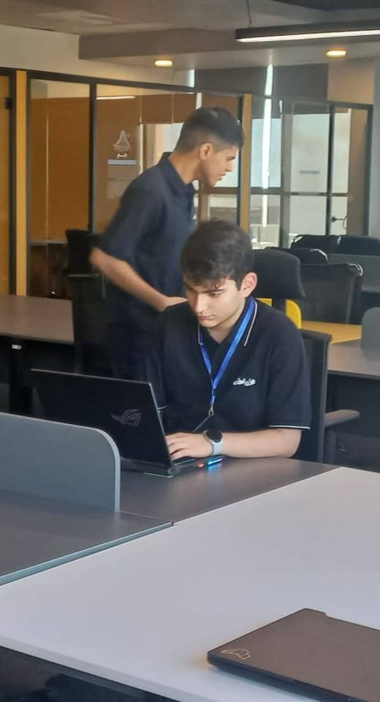
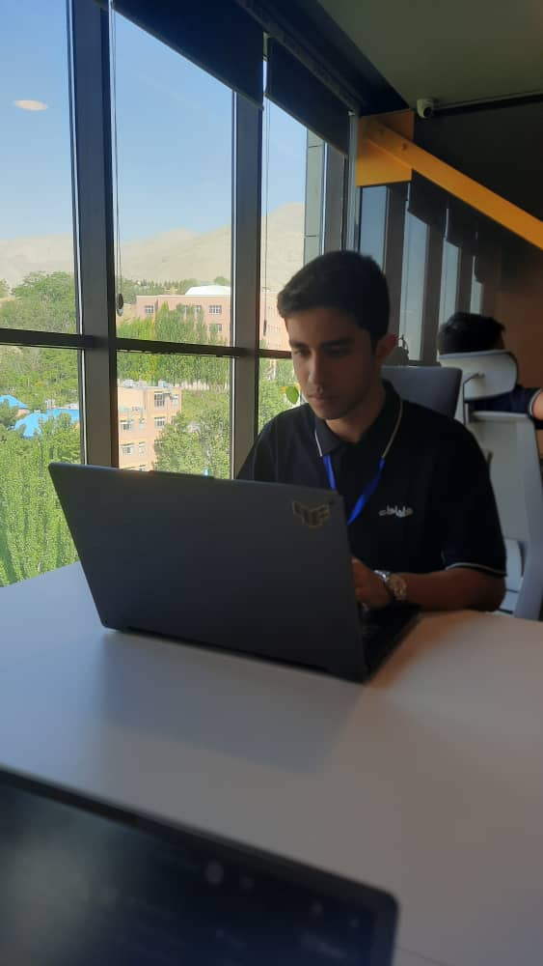
معرفی اعضای گروه + تصاویر اعضا
رادین الماسی
علی نجف پور

Slide 3
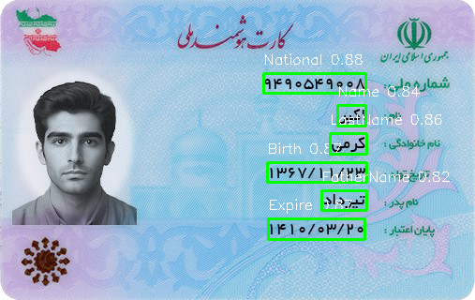
معرفی مختصر مسئله
استخراج اطلاعات از کارت ملی
کارت ملی ----> اطلاعات هویتی مهم
اهمیت استخراج اطلاعات ---> احراز هویت ، نظارت
چرا استخراج دستی نه؟
موارد استفاده این پروژه؟

Slide 4
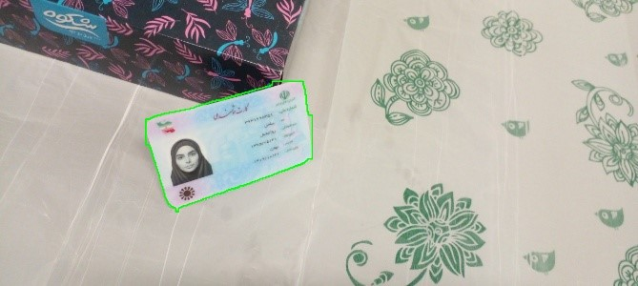
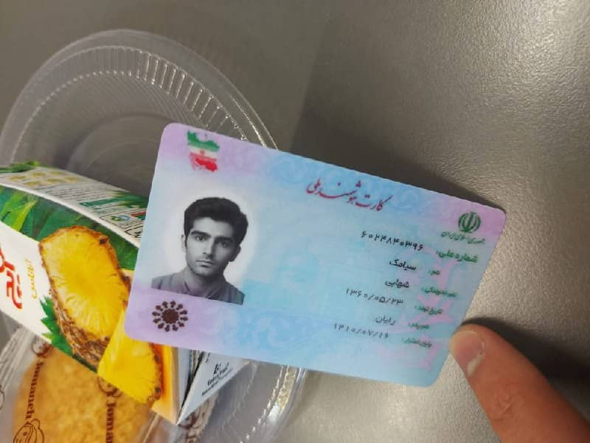
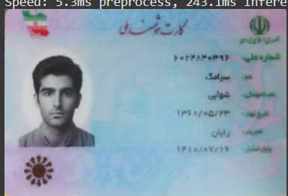

معرفی روش حل مسئله
تشخیص کارت
YOLO
عملیات روی تصویر
Rotation
تشخیص فیلد های اطلاعاتی
YOLO
OCR
Segmentation
Perspective
Hezar
Finetune
Bounding Box
9490549008

Slide 5
معرفی مسئله و چالش‌های پیشبینی شده
چالش ها؟
نبود دیتاست
کیفیت پایین تصاویر ورودی
نبود ابزار ها برا زبان فارسی
چرخش و پرسپکتیو
تنوع زیاد در تصاویر ورودی

Slide 6

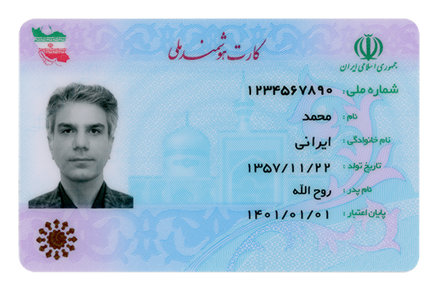
معرفی دیتاست‌ها (داده‌ها) مورد بررسی قرار گرفته و نتایج آن
دیتاست اولیه حدود 50 عکس از اطرافیان و اینترنت
استفاده از roboflow و دیتاست های موجود در آن
دیتاست های مراحل فاز 1 و2
ساخت و تولید تصاویری برای بهینه سازی مدل OCR

Slide 7
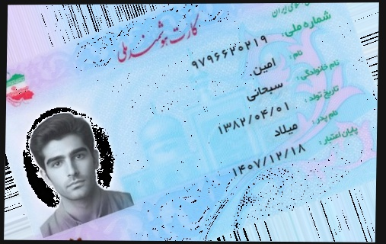
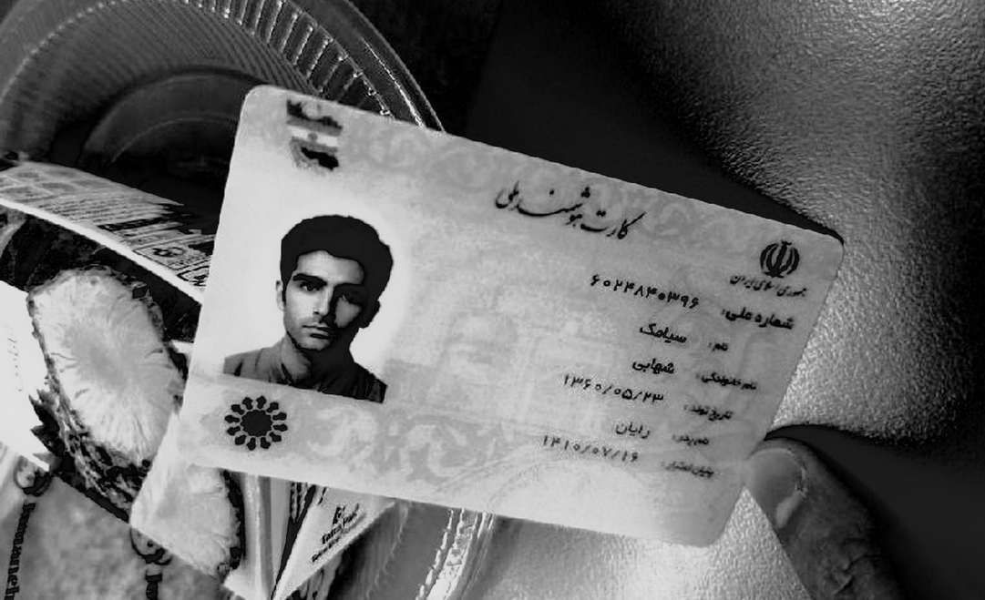
بیان تمام مراحل پیش پردازش
چرخش برای عکس ها بین 0 تا 15 درجه
بلور کردن تصاویر با شعاع 1.3
تغییر روشنایی تصاویر 1.5 برابر
تغییر پرسپکتیو عکس ها
شارپنس روی عکس

Slide 8
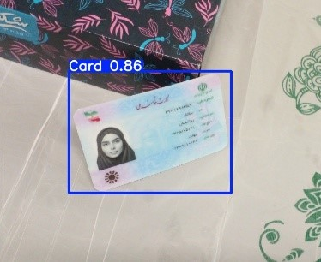
بیان تمام مراحل موفق و ناموفق، چالش‌ها، راه‌حل‌ها و خود ارزیابی
Bounding box -→ segmentation
گوشه یابی ----> تشخیص چهره ----> پیداکردن یک خط مشخص ---> تشخیص چهره
MTCNN -→ YOLO -→ bufallo
Easyocr -→hezar -→ finetune hezar

Slide 9
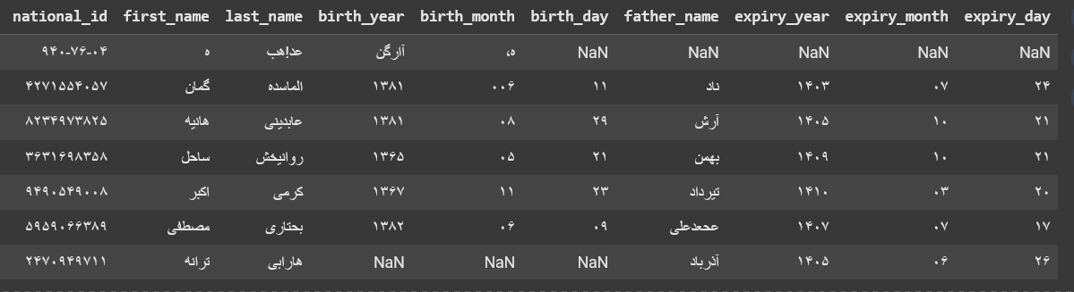
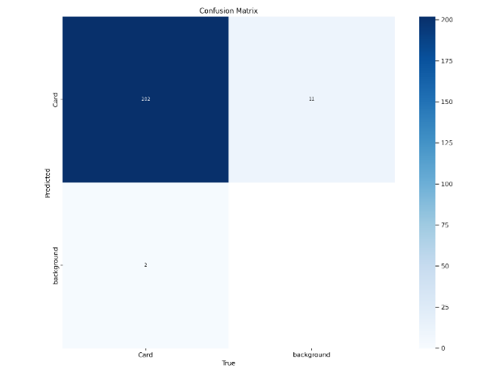
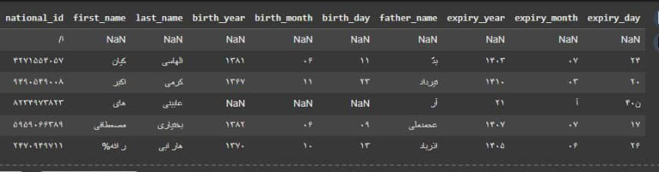
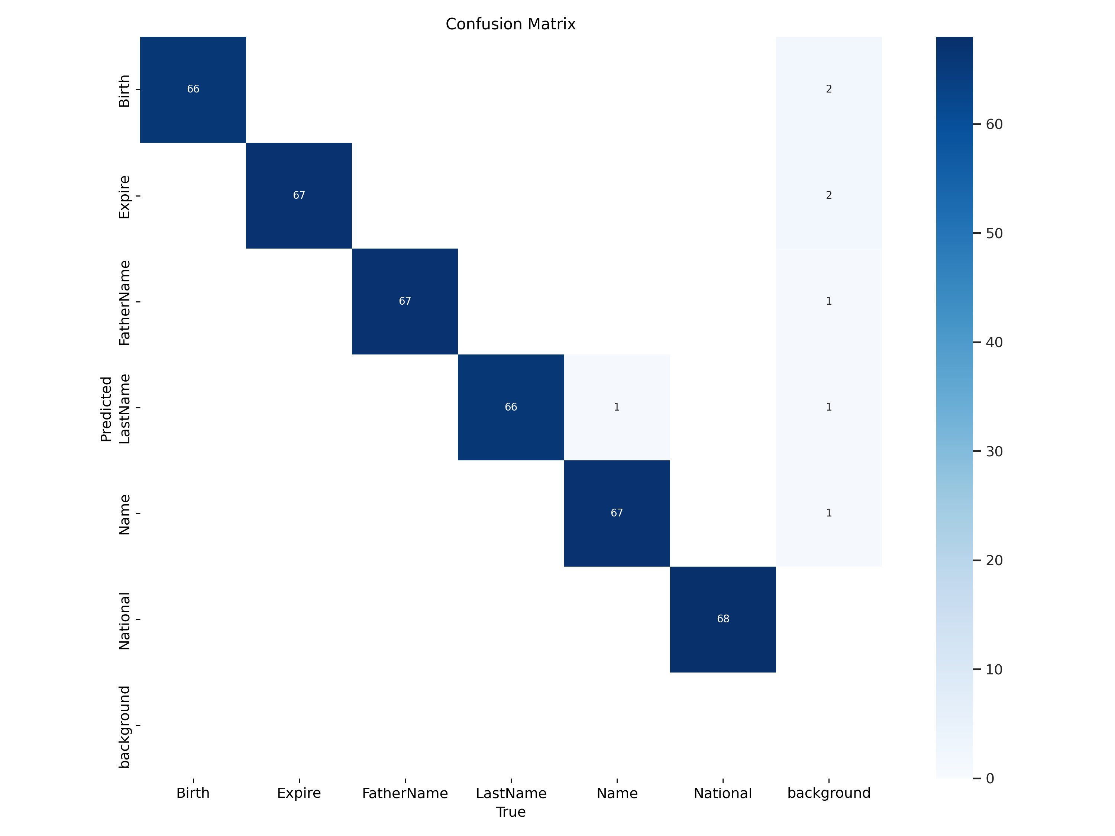
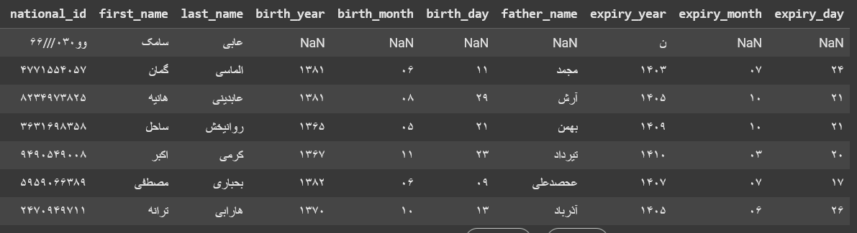
بیان تمام مراحل موفق و ناموفق، چالش‌ها، راه‌حل‌ها و خود ارزیابی
YOLO
MTCNN
Bufflao

Slide 10
معرفی مقالات و پژوهش‌های انجام شده
Image draw module: Draws
Face Detection using MTCNN
How to properly rotate an image with OpenCV
Pytorch CRNN

Slide 11


بیان ایده‌ها برای توسعه و بهبود آینده پروژه
وصل شدن به دیتابیس ها برای تطبیق اطلاعات
تحلیل کدملی و تاریخ تولد و ... برای اعتبارسنجی و صحت سنجی
تشخیص واقعی بودن کارت ملی اسکریت شات بودن عکس دستکاری نشدن عکس
افزایش دقت مدل OCRیا ساخت یک مدل جدید از صفر برای بهبود عملکرد

Slide 12


صفحه پایان و خداحافظی و تشکر از داوران
واحد دانش‎آموزی آکادمی همراه

